Slide 1

Redezeit

Slide 2
Inhaltsangabe
Inhaltsangabe
Einführung
Scraping
Automatisierung
Power BI Dashboard
Graphen Analysen

Slide 3
Redezeit Einführung
Was ist Redezeit?
Was ist die Aufgabe?
Wie gehen wir vor?

Slide 4
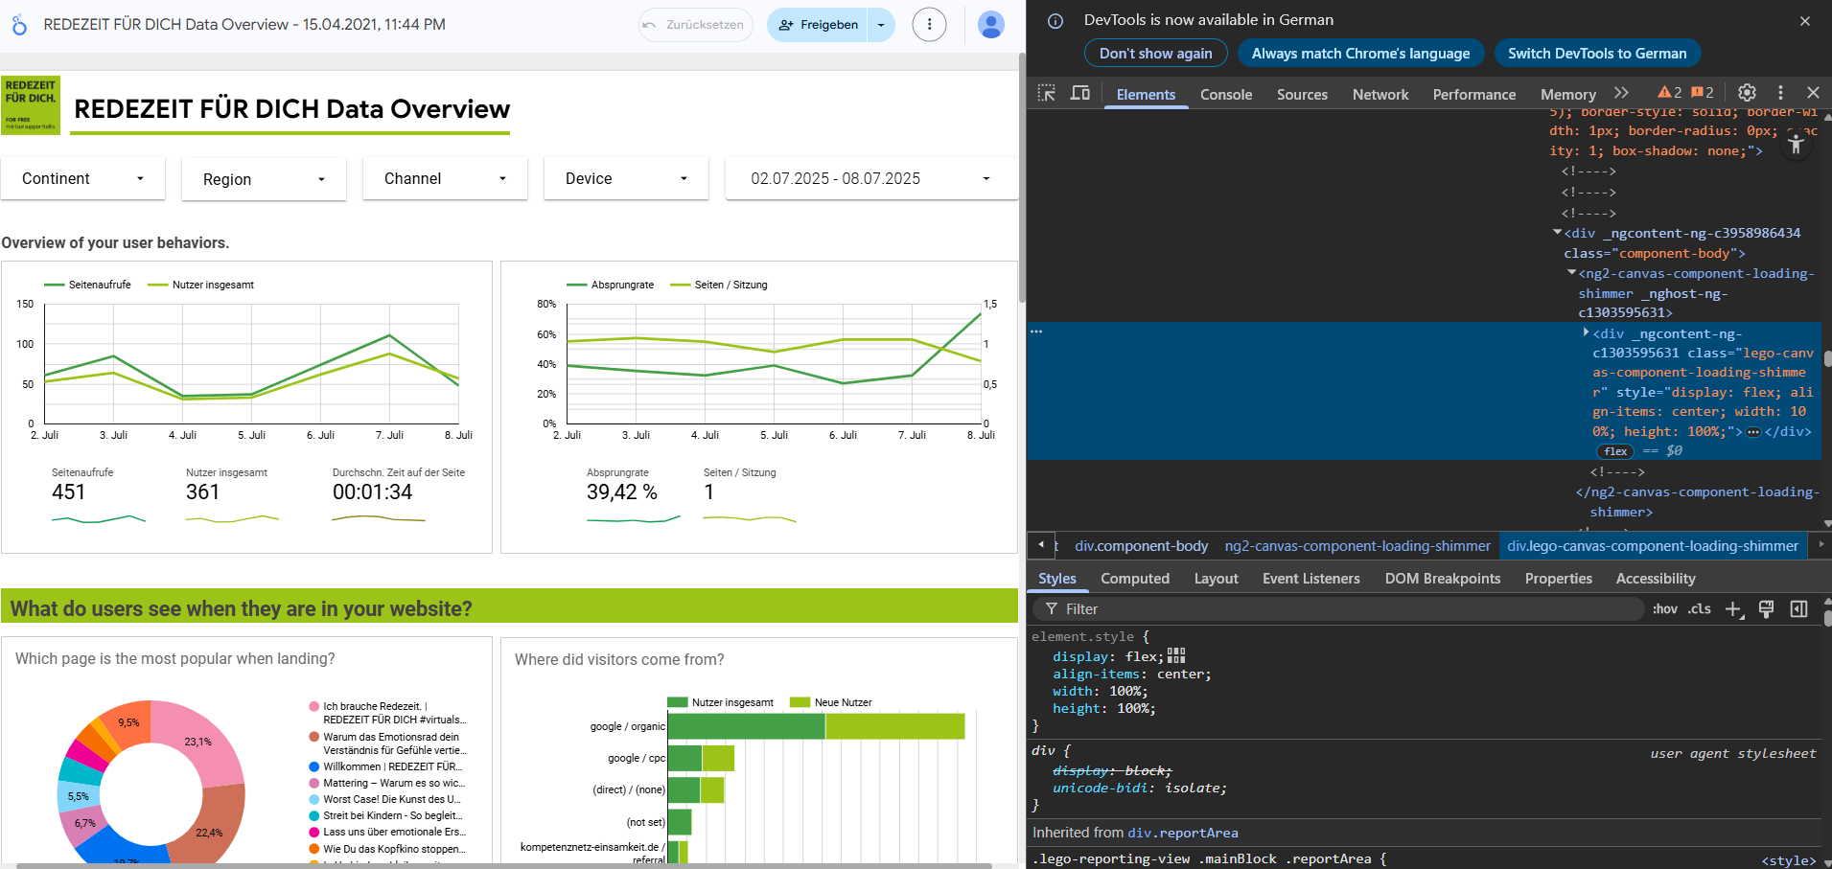
Scraping
Internetseite wurde aufgebrufen und mit F12 jeden Graphen analysiert.

Slide 5
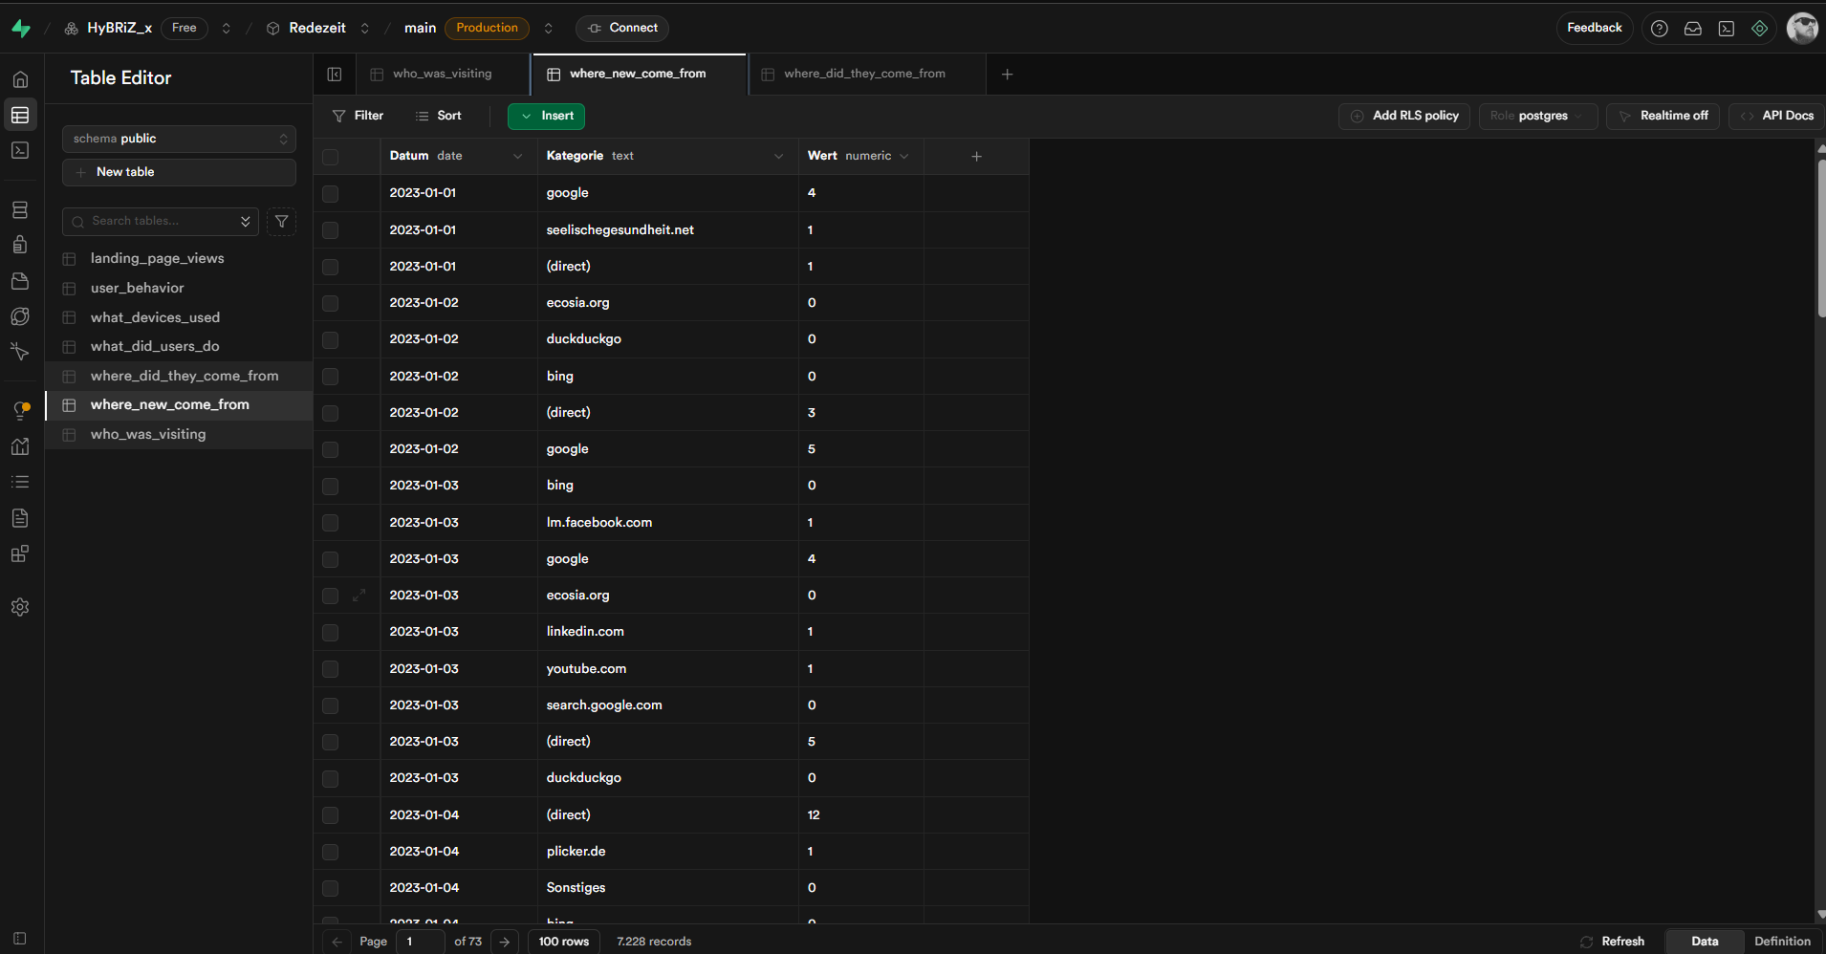
Supabase DB
Hier wurde die DB erstellt

Slide 6
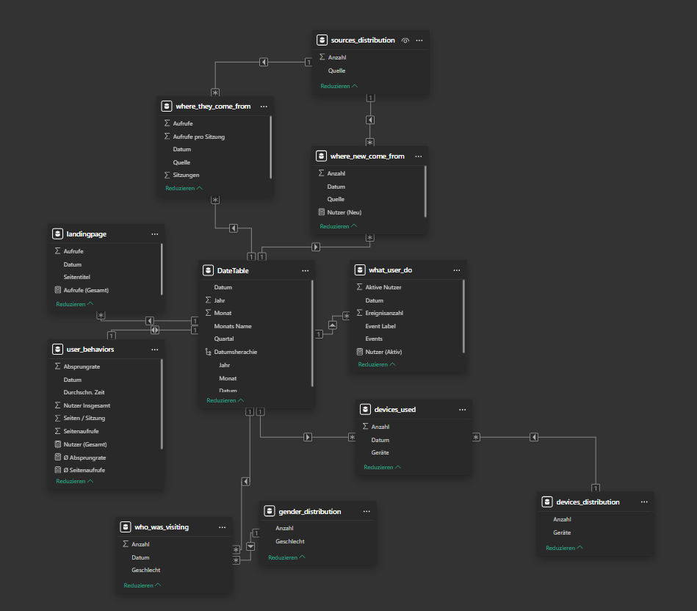
ERD aus Power BI

Slide 7
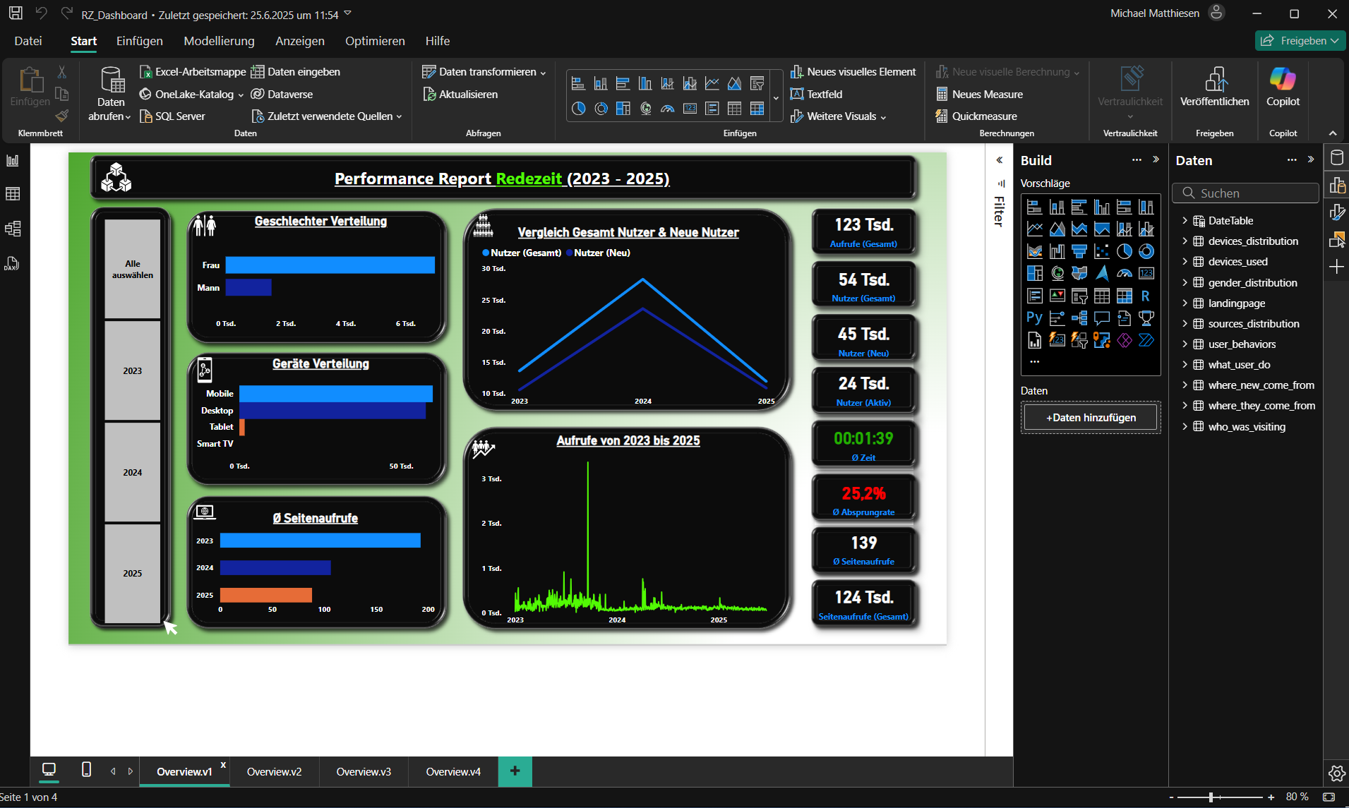
Power BI Dashboard
Power BI Dashboard von den gescrapten Daten

Slide 8
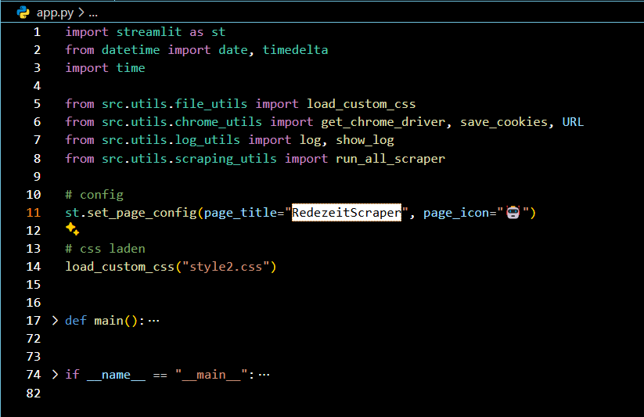
Scraper App code
Der code für das Scrapen der Redezeit Analyse

Slide 9
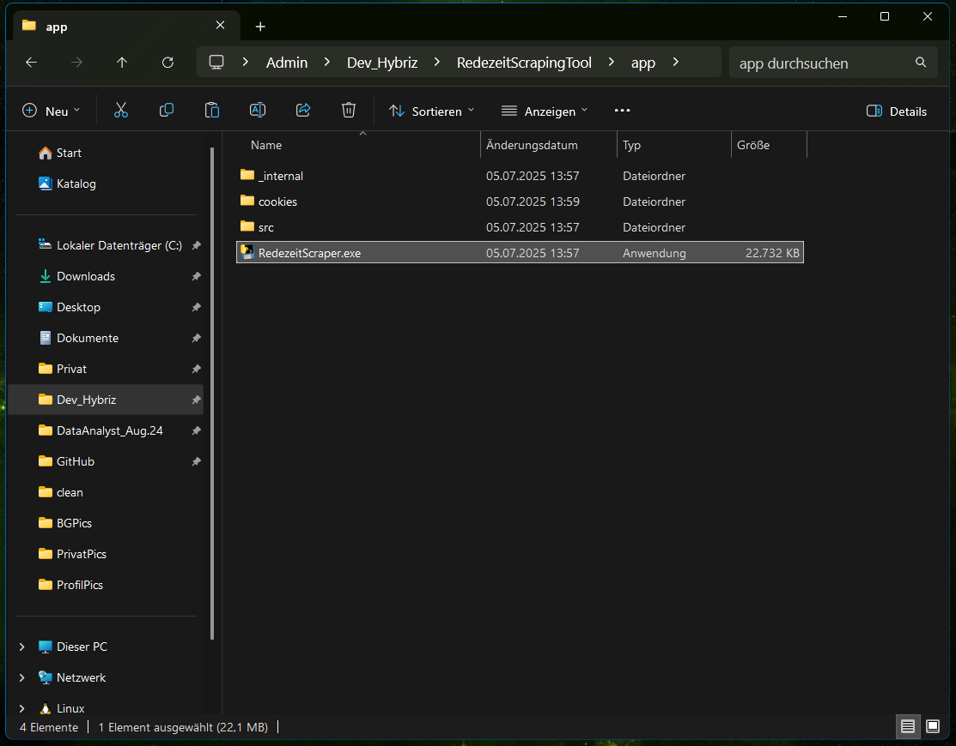
Exe Datei
Hier wurde eine exe Datei für die App erstellt

Slide 10
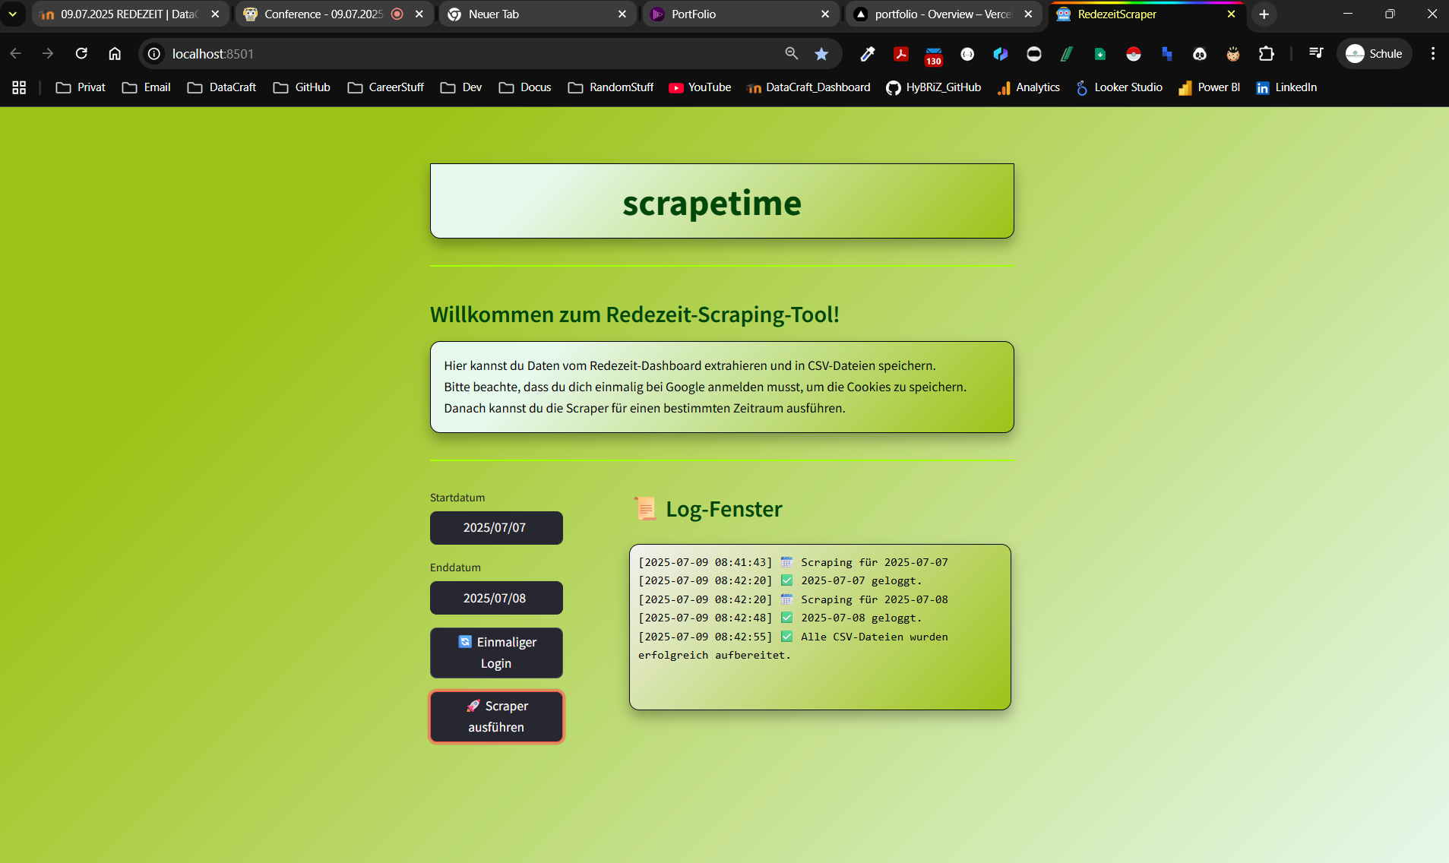
App.py
Das ist die Oberfläche von der App.py

Slide 11
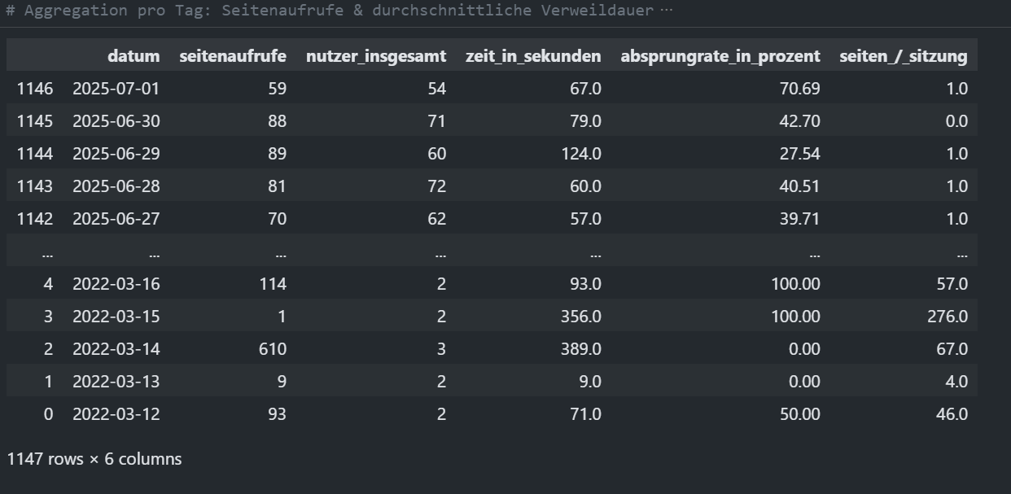
Aggregation pro Tag

Slide 12
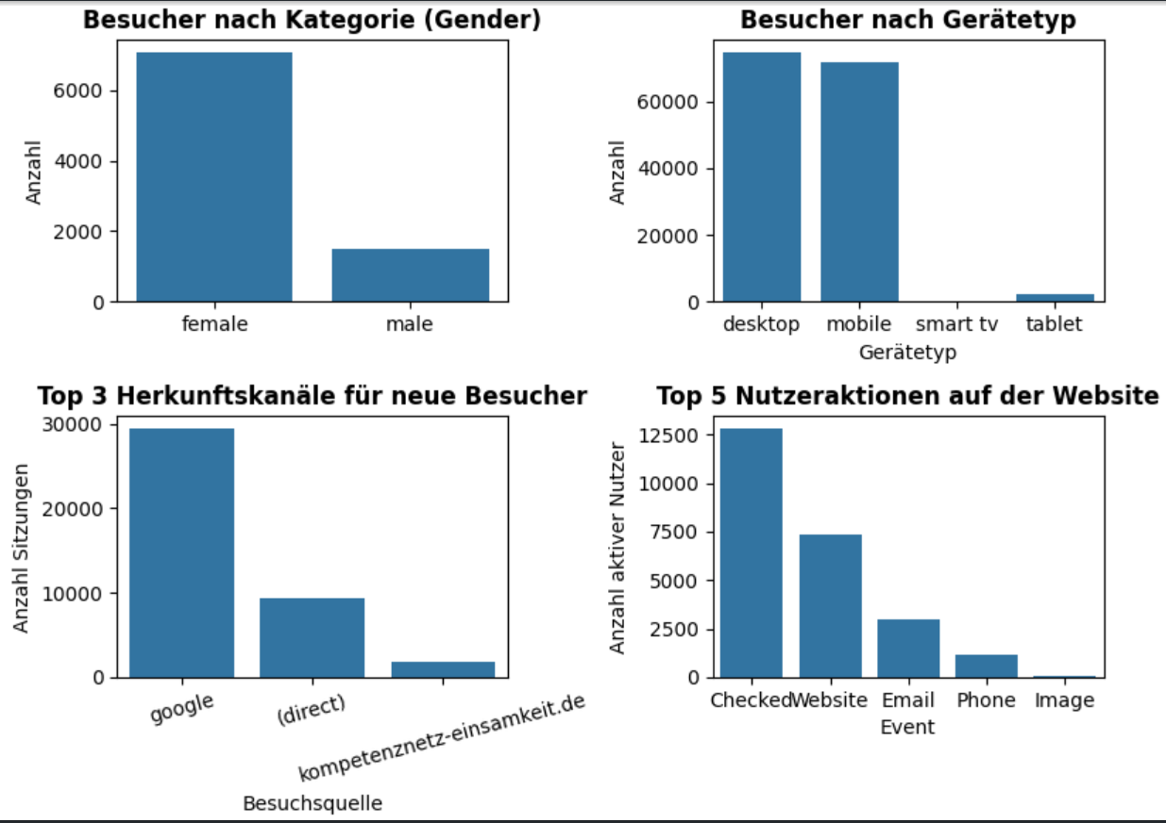
Graphen Analysen

Slide 13
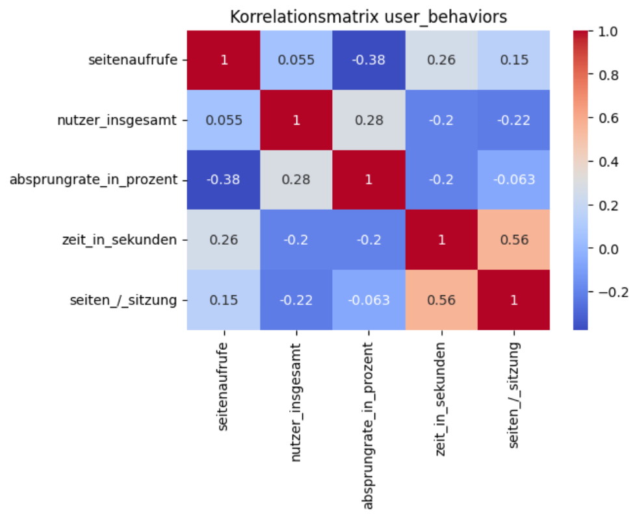
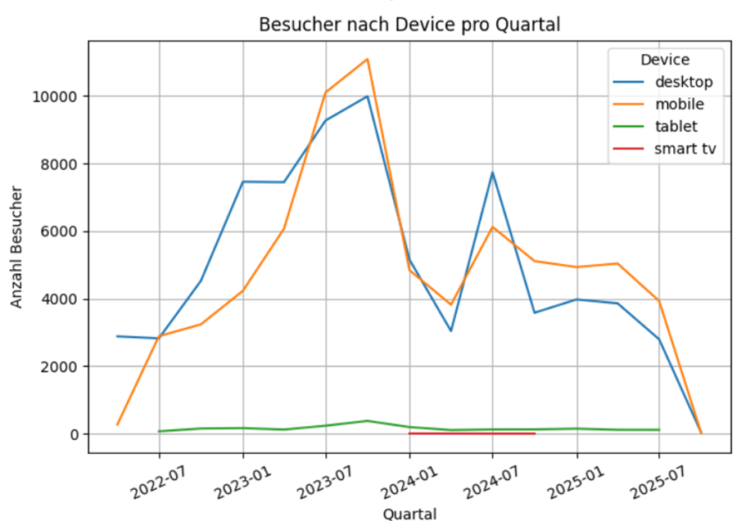

Slide 14
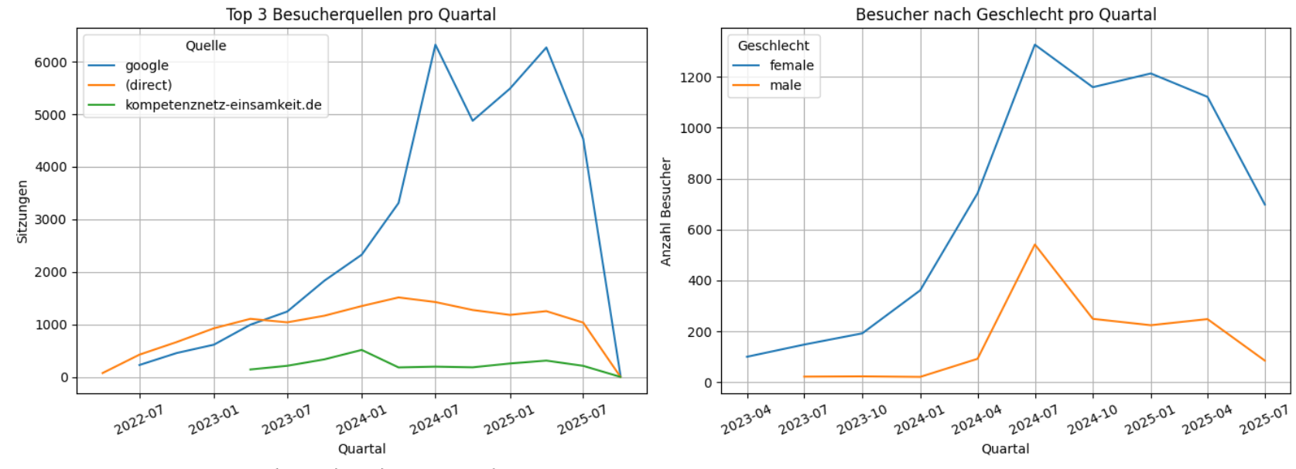

Slide 15
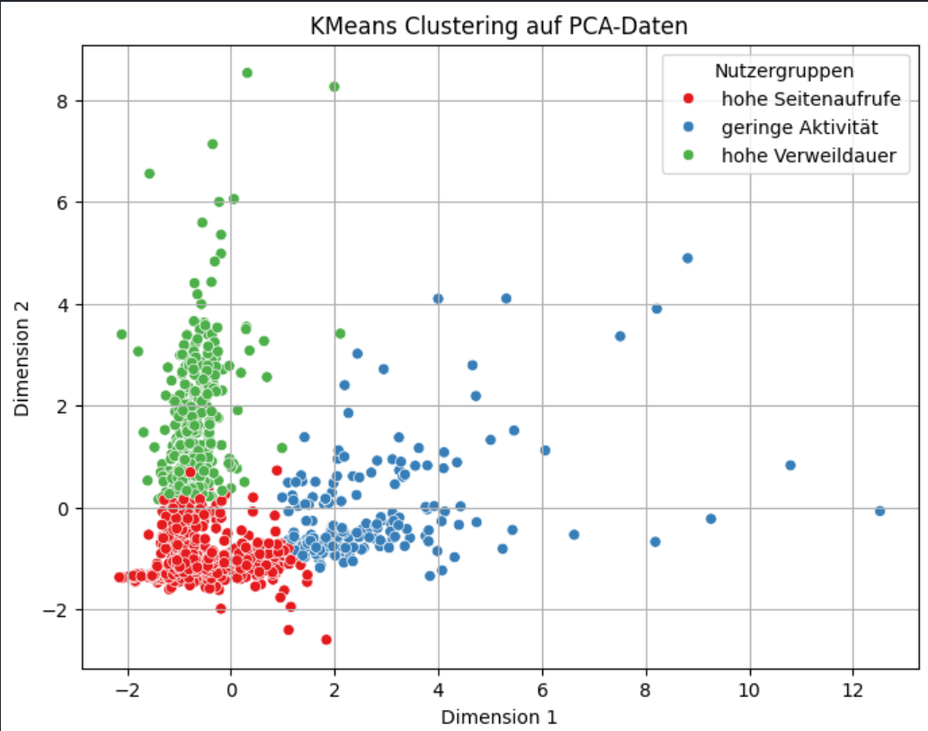
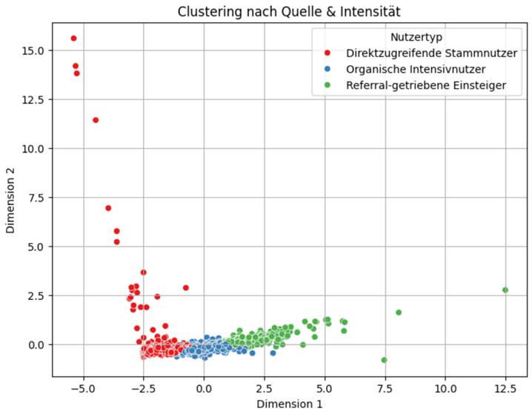
Clustering

Slide 16
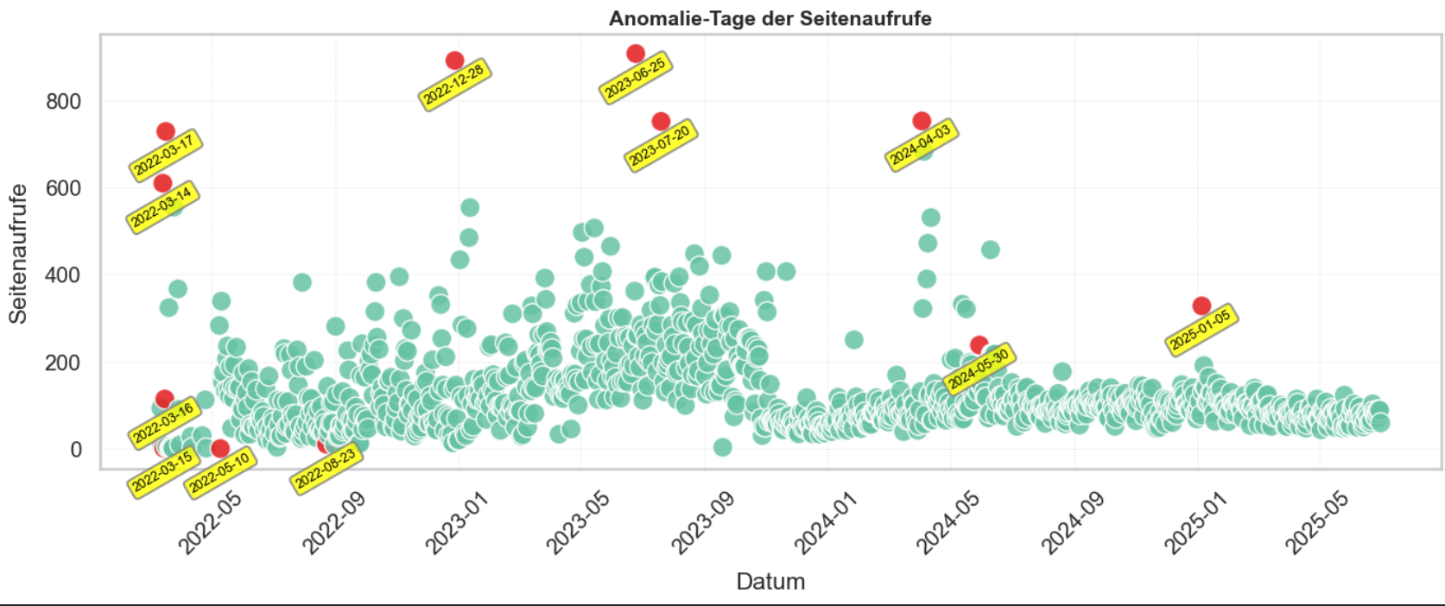
Ausreißer Identifikation

Slide 17
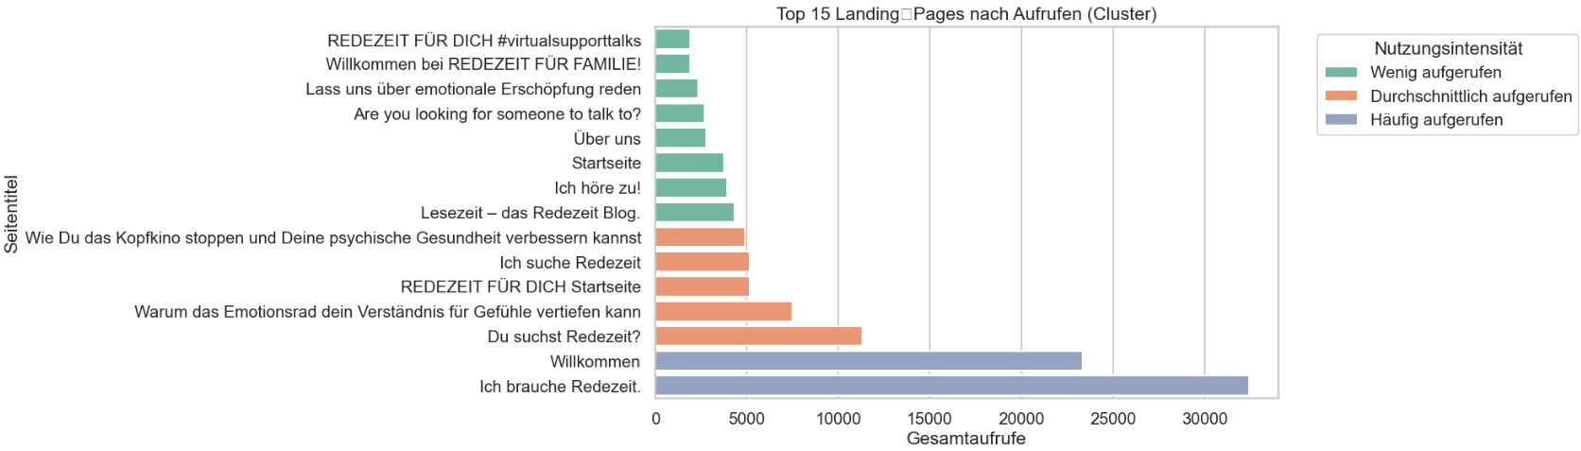
Verteilung Landingpage Aufrufe

Slide 18
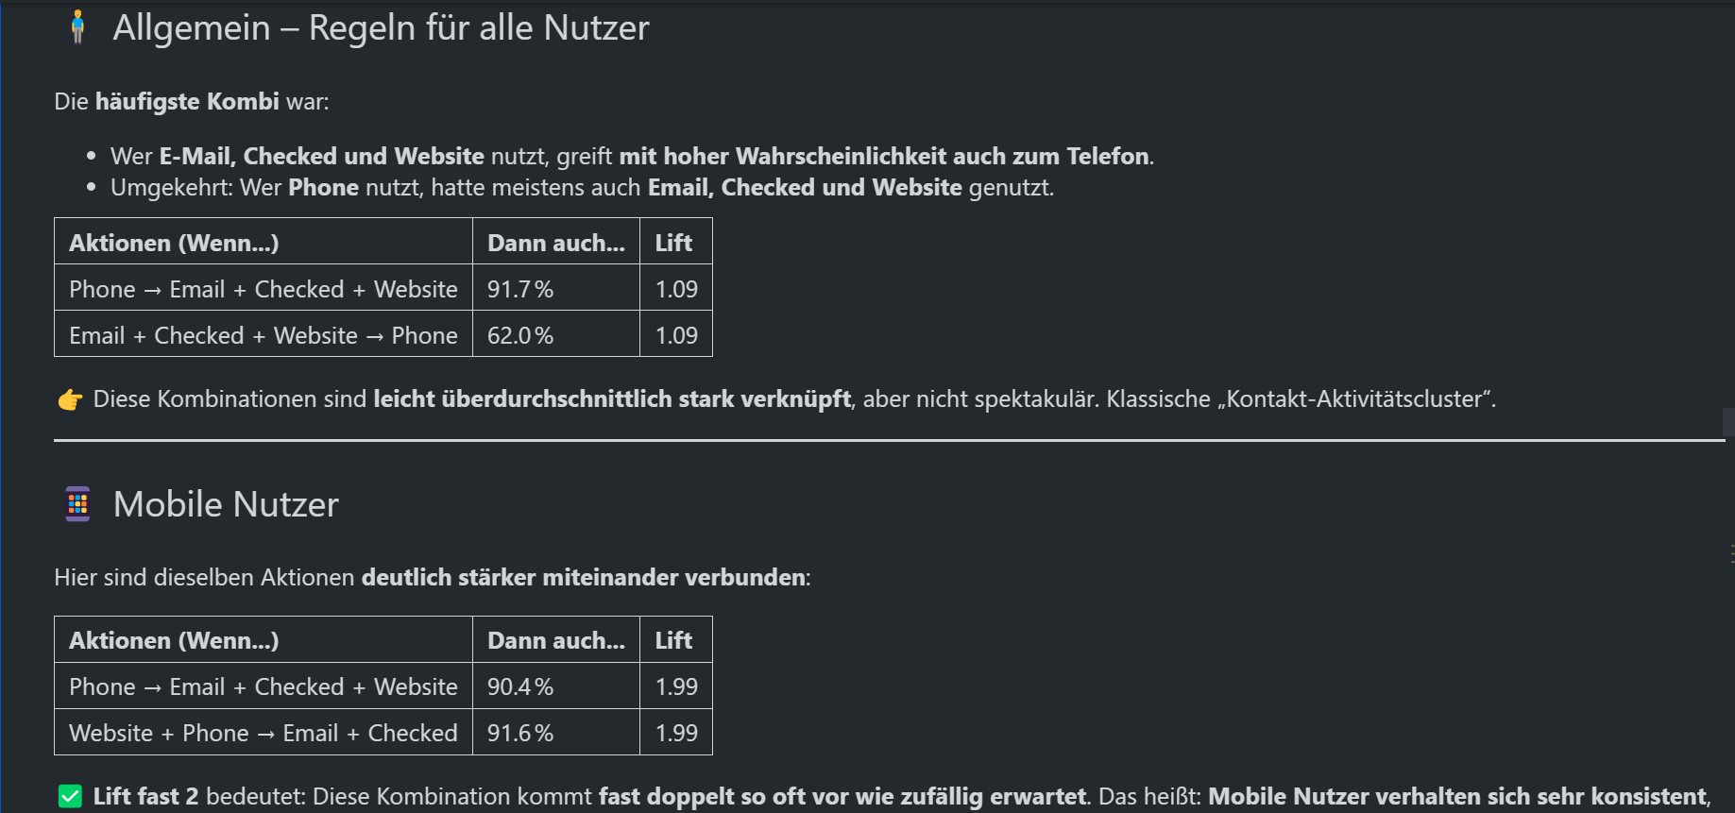
Apriori-Algorithmus

Slide 19
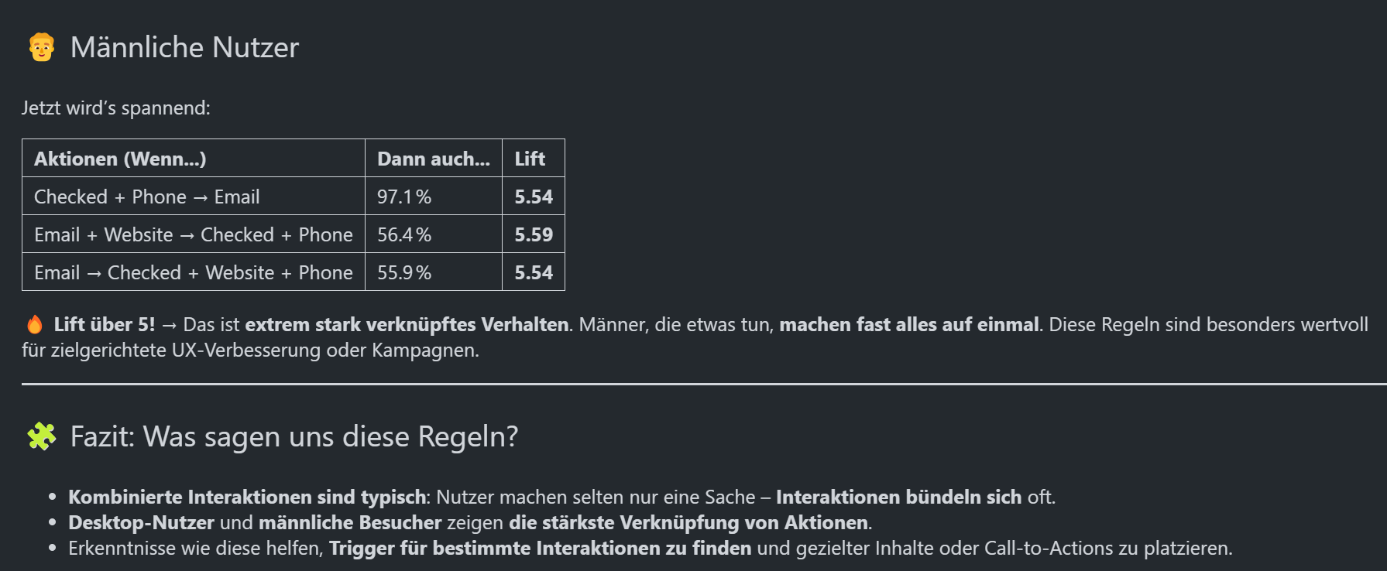

Slide 20
Danke für eure Aufmerksamkeit!
Birol, Bernardo, Dorian, Michael

